Slide 1

1.3 Geografía contemporánea
1.3.2 Componentes y formas del entorno.
a) Físicos
b) Biológicos
b) Sociales
UN IDAD
1

Slide 2







b) Entorno físico-biológico
UN IDAD
1
ECOSISTEMA
Biosfera.
Hábitat.
ABIÓTICO
BIÓTICO
Conjunto de seres vivos (flora, fauna, vegetación) que interactúan con el medio físico que los rodea (Dachary y Anaiz, 2006).

Slide 3
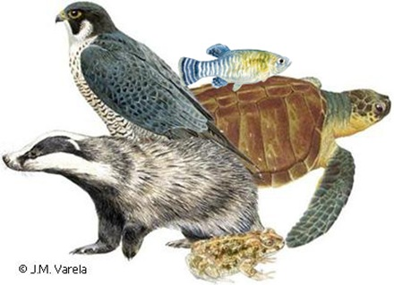
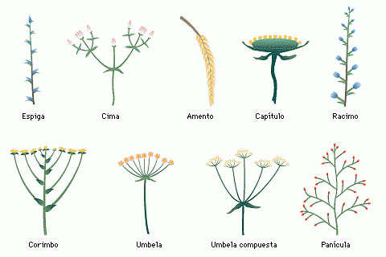
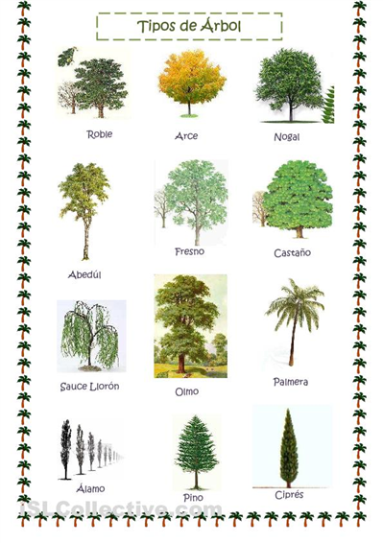
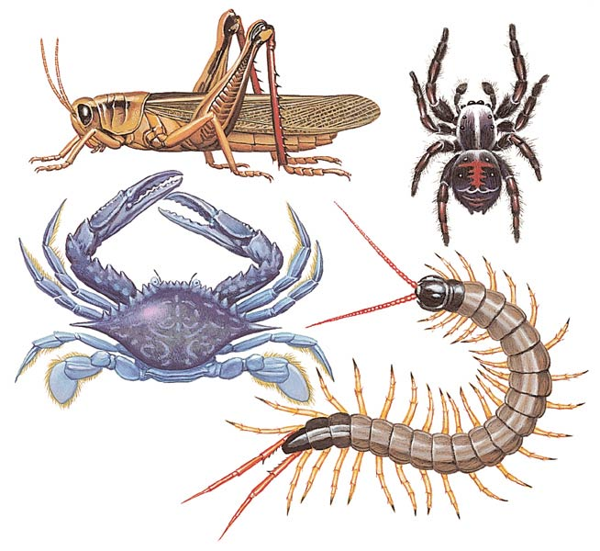
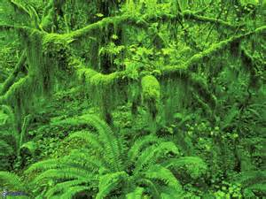
FAUNA
FLORA
VEGETACIÓN
UN IDAD
1

Slide 4
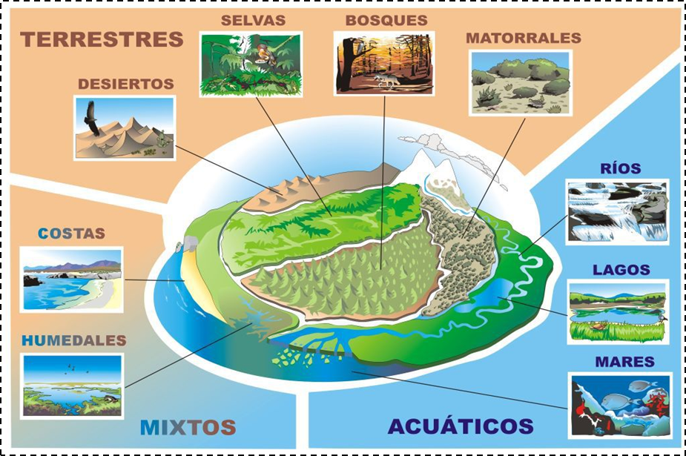
UN IDAD
1
Clasificación de los ecosistemas. Obtenido de:http://www.monografias.com/trabajos106/hombre-y-sociedad-contemporanea/img10.png

Slide 5
Actividad 6:
Ficha descriptiva
Elabora una ficha descriptiva, para cada uno de los ecosistemas ilustrados en el material proporcionado en clase.
UN IDAD
1
Ejemplo:
Tipo de ecosistema:____
Nombre: ____________
Clima:_______________
Forma(s) físicas: _________________________
Flora: ____________________________________
Fauna (Tabla de clasificación):
Vegetación: ________________________________

Slide 6
Tarea 3
T3U1:
Ficha descriptiva
En una presentación electrónica, genera una ficha descriptiva para 10 de las formas del relieve vistas en clase.
***Rúbrica***
UN IDAD
1
Forma del relieve (imagen) | Lugar | clima | ecosistema | Descripción del tipo de AT | Fuentes
Cordillera de las andes | Perú | Frío imagen | Tundra imagen | Texto
Fecha límite:
12 de septiembre
11:59 pm

Slide 7

UN IDAD
1
Referencia del tema:
Dachary, A., y Arnaiz, S. (2006). Territorio y Turismo. Nuevas dimensiones y acciones. UDG. Jalisco, México. Pp. 45-51.

